Slide 1
Efficacité de la médecine thermale
DANS LES TROUBLES ANXIEUX
1re journée d’ateliers et d’échanges
Dédiée aux professionnels en santé
Paris, le 6 OCTOBRE 2018
Docteur Olivier DUBOIS, psychiatre et Directeur
aux Thermes de saujon

Slide 2
Situation du burn-out

Slide 3
Un problème de santé évident (2)
Baromètre santé (2005) : plaintes principales:
tension musculaire (45%)
troubles du sommeil (44%)
anxiété (42%)
développement des addictions (38%)
Pour 60% d’entre eux leur état de stress est lié au travail

Slide 4
Baromètre santé 2018
35% ont des difficultés à concilier vie profession et vie familiale
40% manquent de reconnaissance/autonomie
La part des salariés très engagés est passée de 41% (2009) à 29% (2018)
1 salarié sur 2 est en grande fragilité:
Situation financière
Aidants familiaux
Recherche de sens
Niveau de compétence
22% craignent d’être techniquement dépassés d’ici 10 ans

Slide 5
UN problème de santé mal pris en charge
Interface de la personne et de son environnement professionnel et social
Personne n’est responsable: les employeurs considérant qu’il s’agit d’un problème médical; les médecins ne pouvant intervenir dans l’entreprise
Gestion humaine au travail dépend de ses responsables
Médecine française doit proposer des réponses
Réseau structuré par des professionnels

Slide 6
Spécificité des professionnels de santé

Slide 7
Stresseurs spécifiques des soignants
Stress lié à la charge du travail : manque de temps, de personnel, perturbations dans le travail et sur la vie privée
Stresseurs émotionnels: confrontation à la souffrance, à la douleur, la plainte, la mort
Problèmes relationnels avec les patients : patients non compliants, exigeants, agressifs
Conflits organisationnels

Slide 8
Burn-out des soignants
Morbidité élevée (jusqu’à 50%)
Comorbidité :
Alcool (5%)
Anxiolytiques (8,5%)
Stupéfiants (1%)

Slide 9
Burn-out et suicide
Idéation suicidaire
Fridner et al (2011): 456 médecins hospitaliers suédois et 241 italiens : 12%
Wada et al (2011): 3862 médecins japonais : 5,7% hommes et 5,8% femmes
Suicide
5 études internationales entre 2000 et 2011 montrent que le taux de suicide des médecins est plus élevé que celui de la population générale :
D’après plusieurs études en Australie, GB et USA, le risque de suicide chez les hommes est de 1,5 à 2 fois supérieur à celui de la population générale et 3 à 5 fois supérieur pour les femmes

Slide 10
Traitement du burn-out

Slide 11
Traitement du burn-out
Éloignement du travail
Traitement de crise et/ou antidépresseur
Thérapie Cognitive et Comportementale/thérapie de soutien

Slide 12
Traitement du burn-out : la médecine thermale ; une alternative spécifique

Slide 13
Étude STOP TAG
Promoteur :
AFRETh
Conseil scientifique :
Pr Jean-Pierre OLIE, Drs Marie-France POIRIER et André GALINOWSKI (Unité INSERM en psychiatrie du SHU Sainte-Anne)
Pr Roger SALAMON, Mme Christine GERMAIN (Institut de Santé Publique, d‘Épidémiologie et de Développement de Bordeaux 2)
Pr QUENEAU, Pr BANNWARTH, Dr FRANÇON et Dr FORESTIER (SFMTh)
Coordonnateur
Dr Olivier DUBOIS , Saujon

Slide 14
Méthode
Étude multicentrique, prospective, comparative, avec bénéfice individuel direct, randomisée et sans insu, entre deux cohortes de patients présentant un TAG selon les critères du DSM IV.
Un groupe traité par Paroxétine (2 mois), l'autre par cure thermale (3 semaines)
Évaluation principale : HAM-A à S₈ (2 mois)
Suivi observationnel jusqu'à S₂₄ (6 mois)

Slide 15
Critère de jugement principal
Variation observée au score global de l’échelle HAMA entre S8 et S0.

Slide 16
Résultats score HAMA à S₈ et S₄
 | CTG % amélioration | PTG % amélioration | Différence % de supériorité | Risques d'erreur
S₀ | 24,46 | 23,9
S₈ (207) | -12,28 50,20 % | -8,52 35,64 % | +3,76 44 % | P<0,0001
Médiane (237) | -12,04 | -8,76 | +3,29 37 % | P<0,0001
Ho biais max (237) | -11,13 | -8,73 | +2,40 27 % | P<0,0005
S₄ (217) | -9,65 +2,63 entre S4 et S8 27 % de + à S8 | -6,28 | +3,37 | P<0,0001
Supériorité significative de l'activité thérapeutique de la cure thermale à S8 versus Paroxétine dans le TAG
Existence d'une action thérapeutique de la cure thermale dans le TAG à S8

Slide 17
Courbe des résultats à S8

Slide 18
Sous groupe HAM-A à S₈
 | % | CTG | PTG | Différence
HAM-A 20-27 | 80 % | -11,80 | -8,60 | +3,20
HAM-A ≥ 28 | 20 % | -13,90 | -8,30 | +5,60
+ le score HAM-A est élevé + CTG semble active
+ le score HAM-A est élevé + la différence de résultats est importante

Slide 19
Patients guéris à S8 (HAM-A < 7)
 | CTG | PTG
Nombre | 100 | 107
S₈ | 22 | 8
S₄ | 7 | 2
Près d'un ¼ de patients guéris à S₈ dans le CTG
Environ 3 fois plus qu'à S₄ et que dans le PTG
56 % améliorés de plus de 50 % (groupe CTG) versus 28 % (groupe PTG)

Slide 20
Quelques remarques apportées par cette étude
1 - Effet thérapeutique retardé et prolongé
Courbe évolutive différente de l’effet placebo
 | CTG % amélioration | PTG % amélioration | Différence % de supériorité | Risques d'erreur
S₀ | 24,46 | 23,9
S₈ (207) | -12,28 50,20 % | -8,52 35,64 % | +3,76 44 % | P<0,0001
S₄ (217) | -9,65 +2,63 entre S4 et S8 27 % de + à S8 | -6,28 | +3,37 | P<0,0001
Courbe des résultats à S₈

Slide 21
Évolution symptomatique de S₀ à S₂₄ des patients améliorés de plus de 30% à HAMA dans le groupe CTH (83%)
Pour 2/3 des patients améliorés dans le groupe cure d'au moins 30% à l’HAM-A à S8,il persiste à 6 mois une amélioration globale de 49%
L'effet cure rencontré à 8 semaines semble se maintenir à 6 mois

Slide 22
Évolution MADRS à S₈ (204 patients)
2- TAG et symptômes dépressifs
Étude STOP TAG, Dubois et al, Complementary Therapies in Medicine (2010) 18, 1—7 (IF = 1,84)
 | CTH |  | PTH |  | Différence | Risque
MADRS Globale | -8,54 |  | -6,92 |  | +1,60 | <0,036
MADRS = 19-24 | 26 | -11,9 | 31 | -8,77 | +3,13 +36 %
Il existe une différence significative à la MADRS, à S₈, en faveur de la cure thermale.
+ il y a de symptômes à la MADRS, + l'effet cure semble important.
La cure pourrait être efficace sur les symptômes dépressifs d'intensité moyenne comorbides du TAG.

Slide 23
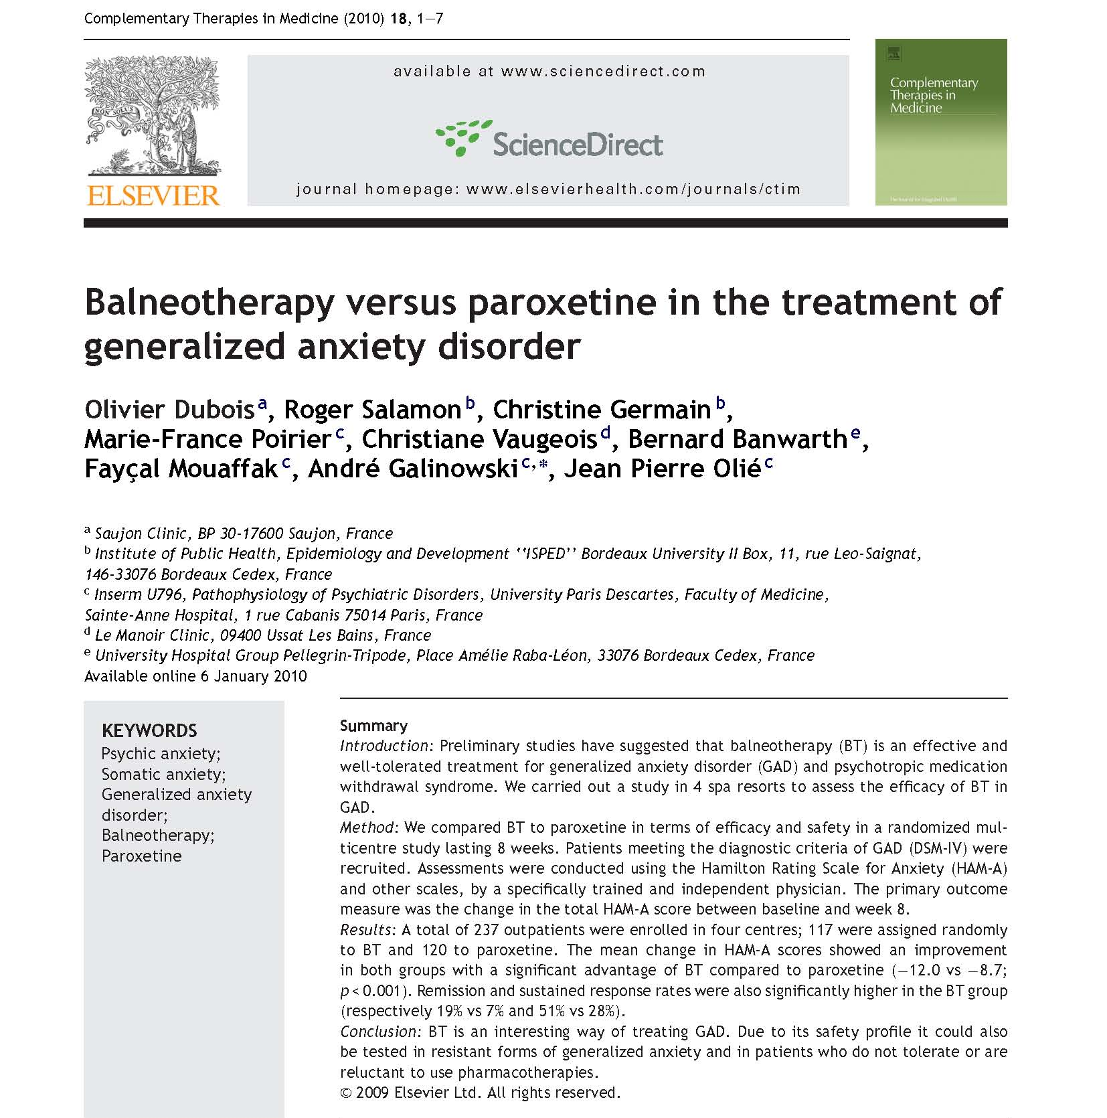
Étude STOP TAG, Dubois et al, Complementary Therapies in Medicine (2010) 18, 1-7 (IF = 1,84)
Salamon R. et al, Santé Publique 2008, volume 20, p 105-112

Slide 24
Étude SPECTh Sevrage de Benzodiazépines par Éducation psychothérapique en Cure Thermale
Promoteur :
AFRETh (Association Française pour la Recherche Thermale)
Conseil scientifique :
Pr Philip Gorwood - Pr Jean Pierre Olié – Pr Jean Pierre Lépine – M. Thierry Hergueta - Pr Roger Salamon – Dr Olivier Dubois
Coordonnateur :
Dr Olivier Dubois

Slide 25
Pourcentage de patients ayant arrêté totalement les BZD
Arrêt des benzodiazépines | % | Nb*
Oui | 41,42 | 29
Non | 58,58 | 41
Un patient est classé en arrêt dès lors qu'il n'a plus pris de BZD à la visite du 3ème et 6ème mois
41,4 % ont arrêté leur consommation de BZD de manière stable à compter du 3ème mois

Slide 26
Évolution clinique (dépendance, anxiété, dépression)
Résultats par échelle | Arrêt des BZD à 6 mois (pts) | BZD non totalement arrêtés à 6 mois (pts)
Score HAD total J0 | 23,8 | 20,38
Score HAD total à 6 mois | 11,89 (-50%) | 15,40 (-24,4%)
Score échelle de Beck J0 | 15 | 10,78
Score échelle de Beck à 6 mois | 6,22 (-58%) | 7,93 (-26%)
Les deux groupes de patients sont globalement améliorés cliniquement.
2 fois plus d’amélioration pour le groupe « arrêt total ».
ÉVOLUTION CLINIQUE (SOMMEIL)
 | Arrêt des BZD à 6 mois | BZD non totalement arrêtés à 6 mois
Score moyen échelle du sommeil à J0 | 5,55 | 4,99
Score moyen échelle du sommeil à 6 mois | 4,05 (-27 %) | 4,59 (-8 %)
+ le score est élevé, + la performance est mauvaise
Amélioration globale du sommeil, plus importante dans le groupe « arrêt total »

Slide 28
Étude sur le burn out
Blasche G et al, Forsch Kompl - med 2010,17:132-6
(IF 2010 = 1,059)
65 patients actifs (2/3 femmes)
Symptômes du Burn out : fatigue, stress,  motivation, troubles du sommeil
En fin du traitement hydrothérapique
 des 4 symptômes
Maintien à 3 mois
Résultat comparable pour burn out modéré / sévère

Slide 29
École thermale du stress (ets)

Slide 30
un programme pour la prévention du burn-out
1) Comprendre le burn-out
Auto-évaluation
Identification des situations stressantes au travail
Les composantes de la spirale du stress et de l’échec
Les différentes méthodes de relaxation (contrôle respiratoire, relaxation musculaire, auto-hypnose)
2) Comprendre les processus mentaux (émotions, pensées…)
Identifier les pensées stressantes
Apprendre à raisonner autrement
Expérimenter la détente du corps
3) Méditer pour ne plus stresser
Découvrir la pleine conscience
Etre attentif au moment présent
Prendre du recul/ses pensées stressantes
Exercice: pleine conscience sur sa respiration
4) S’exposer et s’engager dans l’action
Surmonter les situations difficiles : la résolution de problème
S’exposer au stress pour le dépasser
Planifier le changement de comportement
Agir par soi-même
5) Adopter des attitudes et des comportements positifs
Générer des émotions positives pour soi et les autres
Développer l’estime et la confiance en soi
Travail en visualisation mentale
Elaborer son programme individuel de développement

Slide 31
Ets & médecine thermale : les atouts d’une prise en charge complémentaire (1)
Un cadre institutionnel moins stigmatisant et régressant
Une unité de temps (3 semaines) et de lieu
Un corps médical compétent et diversifié
Une équipe pluridisciplinaire et formée
Des techniques psychocorporelles éprouvées et validées

Slide 32
Ets & médecine thermale : les atouts d’une prise en charge complémentaire (2)
Une prise en charge sociale avec des patients présentant des pathologies homogènes
Une dynamique favorisée par les groupes de patients
Un projet de soin individualisé
Un processus d’évaluation et de suivi des acquisitions

Slide 33
Thermalisme & burn-out à saujon

Slide 34
Centre spécialisé en psy depuis 1860
150 lits hospitaliers
4500 curistes psy annuels
10 psychiatres, 4 médecins généralistes
Référent international en thermalisme psychiatrique (troubles anxieux- burn-out)
Spécialisé dans la prise en charge du burn out

Slide 35
Centre dédié au burn out
Filière Santé
Deniker
Paris
URC
Poitiers
Plateforme SPS
Prof. de santé
Thermalisme
Filière Travail
ARS
Cabinet Stimulus
orientation
formation
Consultation externe
(avis / orientation)
Médecine du Travail
Centre dédié
Saujon
Plateforme régionale
« Saujon expertise »
Directeur de
Santé
Sanitaire
Préventif
Formation prévention entreprise
D.R.H.
Hospitalisation
Lits spécifiques
Cure thermale
de 3 semaines avec programme psycho-éducatif sur le burn out
Mini cures (5 jours)
(professionnels de santé, militaires, RH, …)
Cure de 2 jours
(pour professionnels de santé)
Cure thermale « classique »
de 3 semaines
École thermale du stress

Slide 36
Développement de 2 programmes pour burn-out soignants de 5 jours et 2 jours
Programme 5 jours :
4 ateliers psychoéducatifs
Sport adapté
Relaxation
15 séances de balnéothérapie
Approches complémentaires (à la carte)
Programme 2 jours :
4 ateliers psychoéducatifs
Relaxation
6 séances de balnéothérapie

Slide 37
Ateliers psychoéducatifs POUR SOIGNANTS
Comprendre le syndrome d’épuisement professionnel des soignants
Définir une vision personnalisée du soin (valeurs, rôle, missions, ...)
Sympathie, empathie, antipathie : trouver son fonctionnement
Soigner et se soigner : deux réalités antinomiques ?

Slide 38
Autres objectifs deS groupes
Identifier et repérer le processus du SEPS
Réduire les tensions musculaires
Se reconnecter au corps
Partager l’émotion retrouvée

Slide 39
conclusion

Slide 40
Conclusion (1)
Indications à visée curative:
Troubles anxieux
Burn-out
Troubles du sommeil
Troubles psychosomatiques (fibromyalgie, colon irritable …)
Indications à visée préventive:
Dépression réactionnelle
Épuisement
Sevrage anxiolytiques et hypnotiques

Slide 41
Conclusion (2)
Thermalisme: une alternative thérapeutique
Traitement | Modèle biopsychosocial
Balnéothérapie - soins | Biologique (sédation, anxiolyse)
Psychothérapie - psychoéducation | psychologique
institutionnel – suivi, ateliers, programmes | sociologique

Slide 42
Conclusion (3)
La cure thermale, c’est:
une approche institutionnelle de 3 semaine peu coûteuse et non stigmatisante
intermédiaire entre médecine ambulatoire et hospitalière
structurée, médicalisée, à valeur socio-thérapique
combinant plusieurs approches psychothérapiques (Ecole Thermale, Ateliers spécifiques, entretiens individuels…)
une efficacité thérapeutique démontrée dans le trouble anxieux, le burn-out ou encore le sevrage des anxiolytiques et hypnotiques

